Slide 1
CHÀO MỪNG CÁC CON
ĐẾN VỚI TIẾT HỌC
MÔN TOÁN – LỚP 4

Slide 2
1
KHỞI ĐỘNG

Slide 3
Các em hãy trả lời bằng cách viết đáp án vào ô chat nhé
Trong hình thoi ABCD có:
A. Hai đường chéo bằng nhau
B. Hai đường chéo vuông góc với nhau
C. Các cặp cạnh song song và bằng nhau
D. Cả hai ý B và C đều đúng

Slide 4
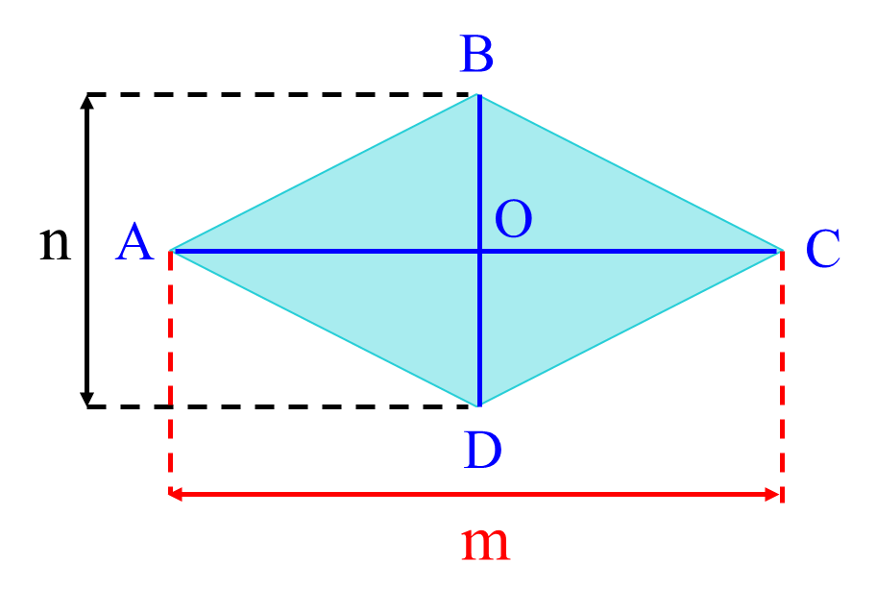
Công thức tính diện tích hình thoi:
$S$ = $\frac{m × n }{2}$

Slide 5
Các em hãy trả lời bằng cách viết đáp án vào ô chat nhé
Diện tích hình thoi có độ dài hai đường chéo là 19cm và 12cm là:
A. 114 ${cm}^{2}$
B. 228 ${cm}^{2}$
C. 31 ${cm}^{2}$

Slide 6
Thứ , ngày tháng năm 2022
Toán
(S143)
Luyện tập

Slide 7
YÊU CẦU CẦN ĐẠT
1. Củng cố cách tính diện tích hình thoi
2. Vận dụng làm các bài tập liên quan tính diện tích hình thoi

Slide 8
2
Thực hành

Slide 9
Bài 1: Tính diện tích hình thoi, biết:
Làm vở
a) Độ dài các đường chéo là 19cm và 12cm.
b) Độ dài các đường chéo là 30 cm và 7dm
Bài giải
Diện tích hình thoi là:
Đáp số: 114 cm²
Bài giải
Đổi: 7dm = 70cm
Diện tích hình thoi ABCD là:
Đáp số: 1050 cm²
(cm²)
(cm²)
Muốn tính diện tích hình thoi ta làm thế nào ?

Slide 10
Làm vở
Bài 2: Một miếng kính hình thoi có độ dài các đường chéo là 14cm và 10cm. Tính diện tích miếng kính đó.
Bài giải
Diện tích của miếng kính hình thoi là:
Đáp số: 70
10 cm
$$\frac{14 ×10}{2}=70$$
$$({cm}^{2})$$
14 cm
$$({cm}^{2})$$
Nêu cách tính diện tích hình thoi

Slide 11
Bài 3: Cho 4 hình tam giác,
mỗi hình như hình bên:
a) Hãy xếp bốn hình tam giác đó
thành một hình thoi như bên:
b) Tính diện tích hình thoi.
2 cm
3 cm

Slide 12
a) Xếp bốn hình tam giác thành hình thoi:
2 cm
3 cm
2 cm
3 cm

Slide 13
b) Tính diện tích hình thoi
Độ dài đường chéo thứ nhất của hình thoi là:
2 x 2 = 4 (cm)
2 cm
Độ dài đường chéo thứ hai của hình thoi là:
4 cm
3 cm
3 x 2 = 6 (cm)
Diện tích hình thoi là:
6 cm
(cm²)
Đáp số: 12 cm²

Slide 14
Bài 4: Thực hành
Gấp tờ giấy hình thoi (theo hình vẽ) để kiểm tra các đặc điểm sau đây của hình thoi:
- Bốn cạnh đều bằng nhau.
- Hai đường chéo vuông góc với nhau
- Hai đường chéo cắt nhau tại trung điểm của mỗi đường.

Slide 15
3
VẬN DỤNG

Slide 16
Đặc điểm hình thoi
- Có hai cặp cạnh đối diện song song:
AB song song với DC;
AD song song với BC.
A
D
B
- Có 4 cạnh bằng nhau: AB=BC=CD=DA
- Hai đường chéo vuông góc với nhau và cắt nhau tại trung điểm mỗi đường
C

Slide 17
Muốn tích diện tích hình thoi, ta làm thế nào ?
Công thức tính diện tích hình thoi:
$S$ = $\frac{m × n }{2}$

Slide 18
Định hướng học tập:
1, Hoàn thành các bài tập vào vở
2, Ôn tập lại kiến thức về hình thoi
3, Chuẩn bị bài sau: Luyện tập chung trang 144

Slide 19
Hẹn gặp lại!

